Slide 1



Licenciatura em Engenharia Informática, 2º Ano
Ano Letivo de 2024/2025
Bases de Dados
Apresentação do Trabalho Prático
4 de Junho de 2025
André Vaz (a93221)
Inês Ribeiro (a104704)
João Teixeira (a106836)
Simão Mendes (a106928)
1

Slide 2
Índice
Definição de Sistema
Definição de Requisitos
Modelação Conceptual
Modelação Lógica
Implemetação Física
Povoamento e migração de dados
Conclusão
Bibliografia
2

Slide 3
Definição do Sistema
Contextualização
A JBV Motors (Juntos na Boa Viagem) é uma empresa de aluguer de veículos que nasceu em Gualtar.
Rolando Barros, inspirado pelo seu pai mecânico, fundou a empresa em fevereiro de 2010 com o objetivo de oferecer soluções de mobilidade acessíveis.
Começou com um único carro e clientes próximos, mas, com a dedicação, a empresa cresceu e atualmente tem 3 stands localizados em: Braga, Maia e Viana do Castelo.
3

Slide 4
Definição do Sistema
Motivação e Objetivos
Organização do Modelo de Negócio
Controlo de Inventário
Gestão Eficiente de Reservas
Automatização de Processos
Segurança da Informação
Melhoria da Qualidade de Serviço
Comunicação Direta entre os Três Stands
4

Slide 5
Definição do Sistema
Análise da Viabilidade
A implementação de um sistema de gestão de base de dados
traria vantagens como:
Maior Eficiência Operacional
Melhor Gestão da Frota
Aumento da segurança e redução de erros
Melhor experiência para o cliente
Otimização financeira
Tomada de decisões baseada em dados
5

Slide 6
Definição do Sistema
Recursos e Equipa de Trabalho
Recursos Físicos
• Hardware - Computadores para aceder ao sistema; Servidor
• Software - Sistema de Gestão de Base de Dados; MySQL Workbench; MySQL Server
Equipa de Trabalho
• Pessoal Interno - Funcionários da JBV Motors
• Pessoal Externo - Estudantes da Universidade do Minho estagiários na consultora DataFlow Sollutions; Supervisora da consultora
6

Slide 7
Definição do Sistema
Plano de execução do trabalho
O plano de execução do trabalho está dividido em duas fases principais:
1ª Fase: Desde a definição dos requisitos até a modelação lógica do sistema.
2ª Fase: Focada na implementação física do sistema e no script de migração de dados.
Nos dois slides seguintes, apresentam-se os diagramas de Gantt correspondentes ao planeamento da 1.ª e da 2.ª fase, respetivamente.
7

Slide 8
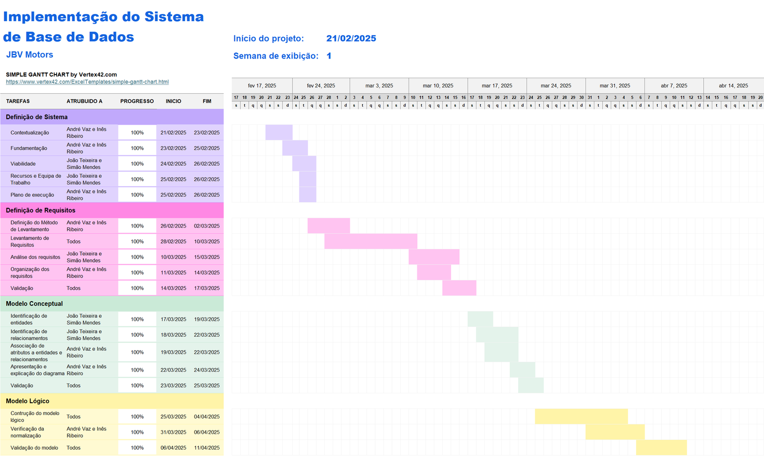
Definição do Sistema
Plano da execução do trabalho
Fig 1. Diagrama de Gantt 1.º Fase
8

Slide 9
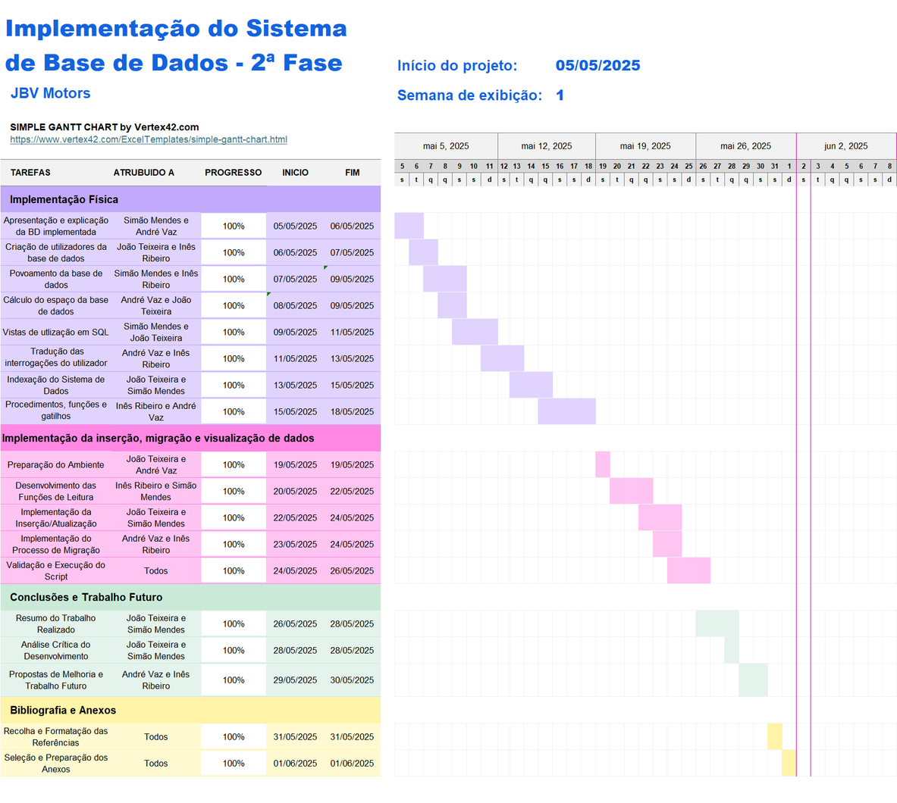
Definição do Sistema
Plano da execução do trabalho
Fig 2. Diagrama de Gantt 2.º Fase
9

Slide 10
Definição de Requisitos
Método de Levantamento e de Análise de Requisitos Adotado
Os requisitos do sistema foram levantados com recurso aos seguintes métodos:
Reunião com Rolando Barros
Análise da Documentação
Pesquisa Externa
Inquérito aos funcionários e clientes
10

Slide 11
Definição de Requisitos
Organização dos Requisitos Levantados
Os requisitos foram divididos em 3 categorias:
Descrição (RD)
Manipulação (RM)
Controlo (RC)
Cada requisito inclui: número, data, descrição, fonte e analista.
11

Slide 12
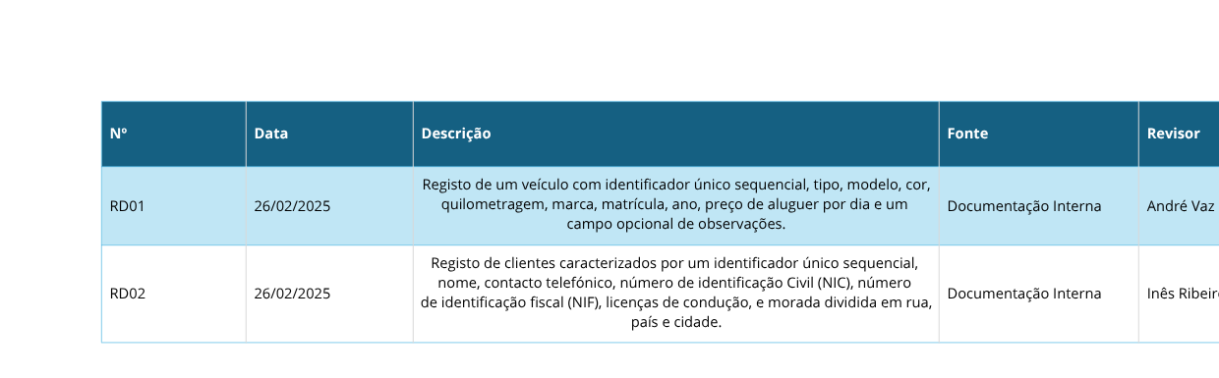
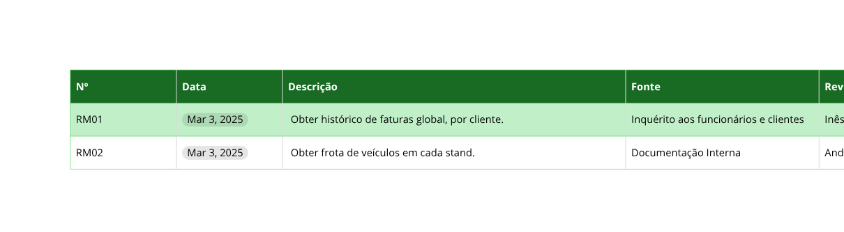
Definição de Requisitos
Organização dos Requisitos Levantados
Segue alguns exemplos dos três tipos de requisitos levantados:
Requisitos de Descrição (RD):
Requisitos de Manipulação (RM):
12

Slide 13
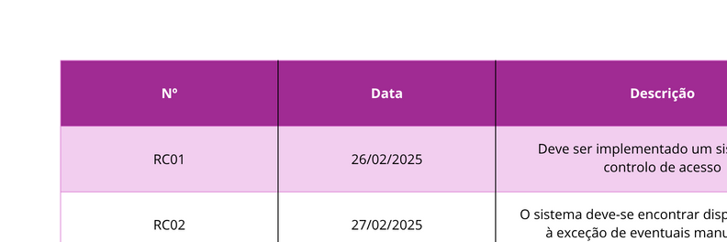
Definição de Requisitos
Organização dos Requisitos Levantados
Segue alguns exemplos dos três tipos de requisitos levantados:
Requisitos de Controlo (RC):
13

Slide 14
Definição de Requisitos
Análise e Validação Geral dos Requisitos
Revisão dos requisitos realizada pela equipa de estagiários da DataFlow Solutions.
Data da validação: 20 de março
Resultado da análise:
Poucas mudanças nos requisitos.
Alterações mínimas em campos individuais.
Conclusão:
A equipa demonstrou excelente entendimento das necessidades do projeto.
Comunicação eficaz e dedicação garantiram o progresso dentro dos prazos.
14

Slide 15
Modelação Conceptual
Apresentação da Abordagem de Modelação Realizada
Após o levantamento dos requisitos, iniciou-se a modelação conceptual do sistema, onde o objetivo foi representar as entidades, os seus atributos e os relacionamentos.
Utilizámos a ferramenta brModelo para construir o modelo.
Foi feita uma revisão dos requisitos de descrição para garantir a completude do modelo.
Nos próximos slides, apresenta-se brevemente cada entidade, relacionamento e um exemplo de atributos (apenas para uma entidade, devido à extensão).
Por fim, é apresentado o diagrama ER completo.
15

Slide 16
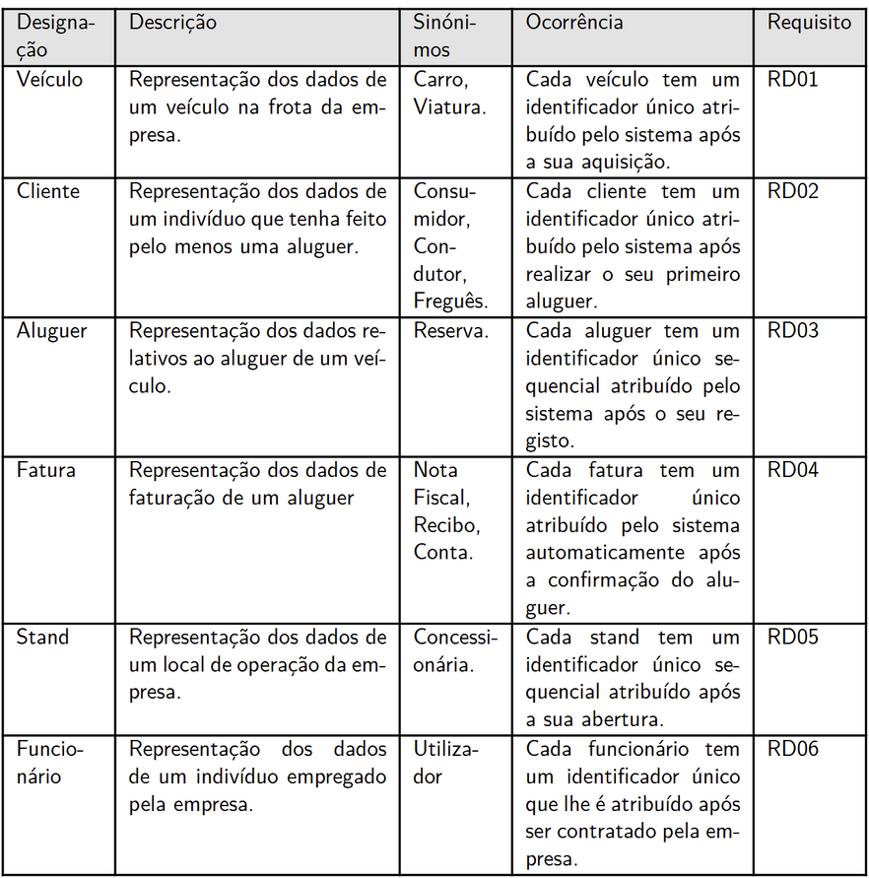
Modelação Conceptual
Identificação e Caracterização das Entidades
Fig 3. Entidades Identificadas
16

Slide 17
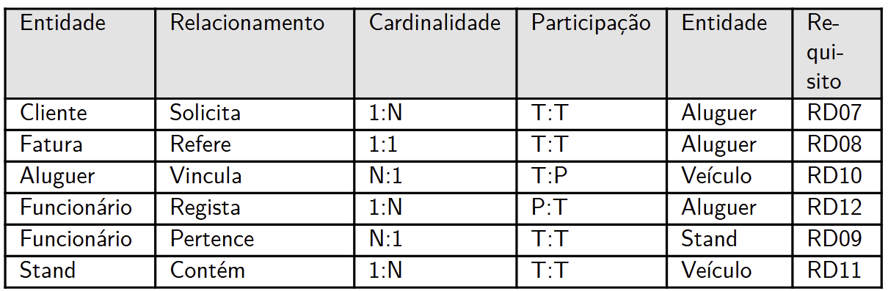
Modelação Conceptual
Identificação e Caracterização dos Relacionamentos
Fig 4. Relacionamentos Identificados
17

Slide 18
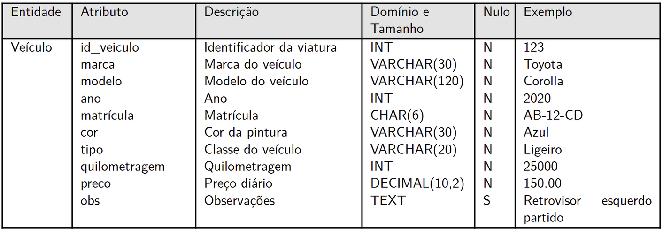
Modelação Conceptual
Identificação e Caracterização dos Atributos das Entidades e dos Relacionamentos
Fig 5. Atributos da entidade Veículo
18

Slide 19
Modelação Conceptual
Apresentação e Explicação do Diagrama ER Produzido
A modelação do sistema foi realizada com a ferramenta brModelo, seguindo a notação Chen, clássica das entidades-relacionamentos.
Notação utilizada:
Entidades → representadas por retângulos
Atributos → representados por círculos
Relacionamentos → representados por losangos
O diagrama ER apresentado a seguir resume graficamente toda a estrutura conceptual do sistema, com base nos requisitos levantados.
19

Slide 20
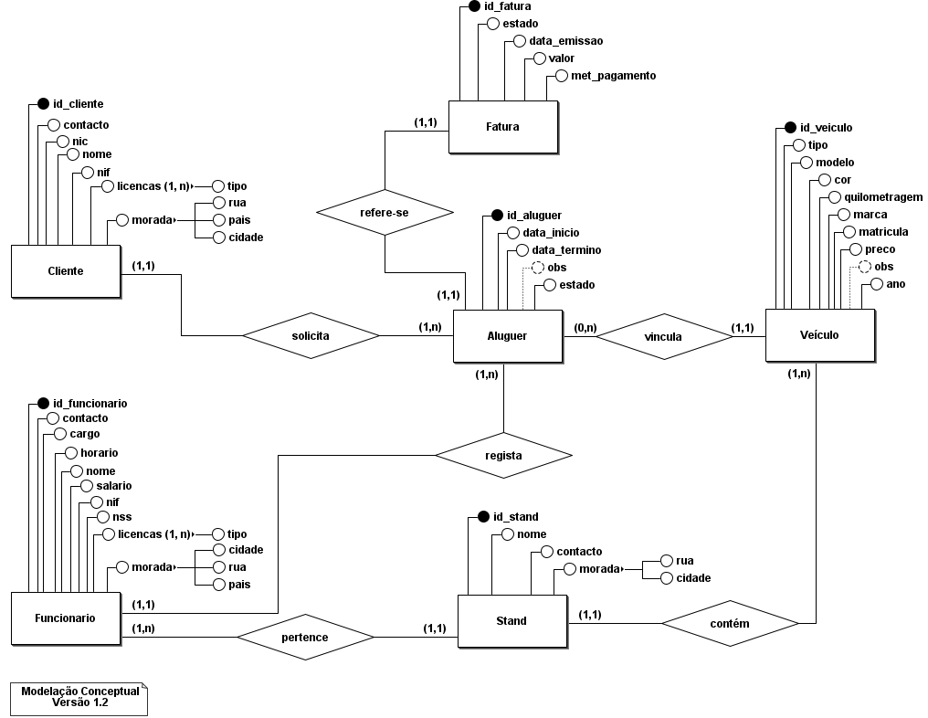
Modelação Conceptual
Apresentação e Explicação do Diagrama ER Produzido
Fig 6. Diagrama ER Produzido
20

Slide 21
Modelação Lógica
Construção e validação do modelo lógico
Construção: foi feita a derivação das tabelas (transformação das entidades e relacionamentos previamente identificados em tabelas).
A derivação é fundamental na estruturação do sistema de dados, estabelecendo as tabelas e atributos necessários para armazenar e relacionar os dados.
Validação: foi examinado o modelo construído, comparado aos requisitos levantados e ao modelo conceptual e, posteriormente, aprovado.
21

Slide 22
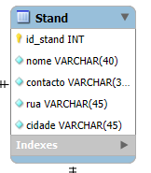
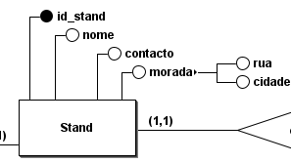
Modelação Lógica
Stand
Morada decomposta em rua e cidade.
Fig 7. Entidade Stand
Fig 8. Tabela Stand
22

Slide 23
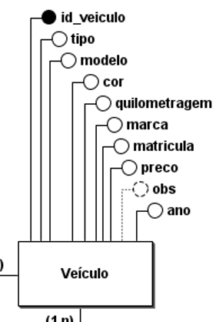
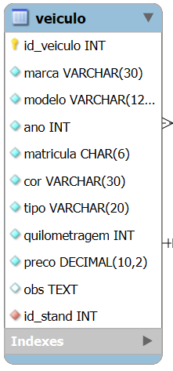
Modelação Lógica
Veículo
Relação com Stand convertida na chave estrangeira id_stand.
Fig 9. Entidade Veículo
Fig 10. Tabela Veículo
23

Slide 24
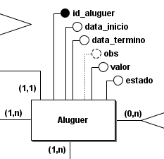
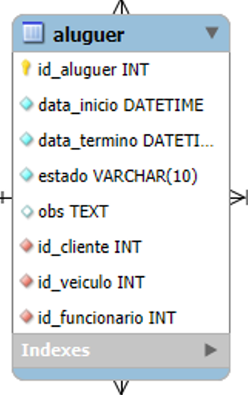
Modelação Lógica
Aluguer
Retirado atributo derivado valor.
Relação com Cliente convertida na chave estrangeira id_cliente.
Relação com Veículo representada com chave estrangeira id_veiculo.
Relação com Funcionário convertida na chave estrangeira id_funcionario.
Fig 11. Entidade Aluguer
24
Fig 12. Tabela Aluguer

Slide 25
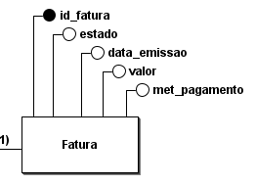
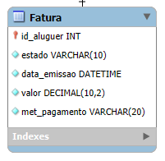
Modelação Lógica
Fatura
Relação unívoca com Aluguer representada com uma chave estrangeira e chave primária id_aluguer.
Remoção de id_fatura.
Fig 13. Entidade Fatura
Fig 14. Tabela Fatura
25

Slide 26
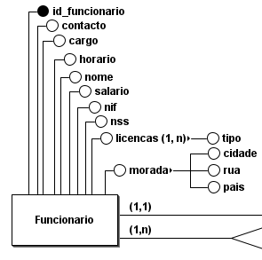
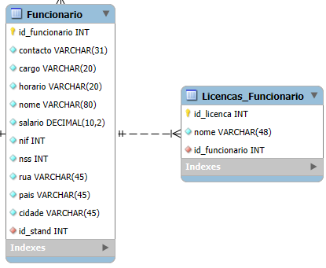
Modelação Lógica
Funcionario
Morada decomposta em rua, país e cidade.
Relação com Stand convertida na chave estrangeira id_stand.
Atributo multivalorado licencas convertido na tabela Licencas_Funcionario.
Fig 15. Entidade Funcionário
26
Fig 16. Tabela Funcionario e Licencas_Funcionario

Slide 27
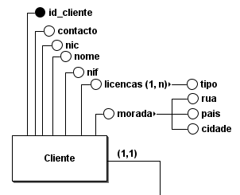
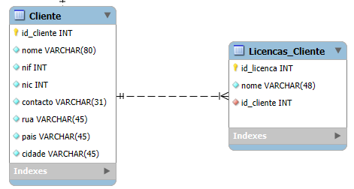
Modelação Lógica
Cliente
Morada decomposta em rua, país e cidade.
Atributo multivalorado licenças convertido na tabela Licencas_Cliente.
Fig 17. Entidade Cliente
27
Fig 18. Tabela Cliente e Licencas_Cliente

Slide 28
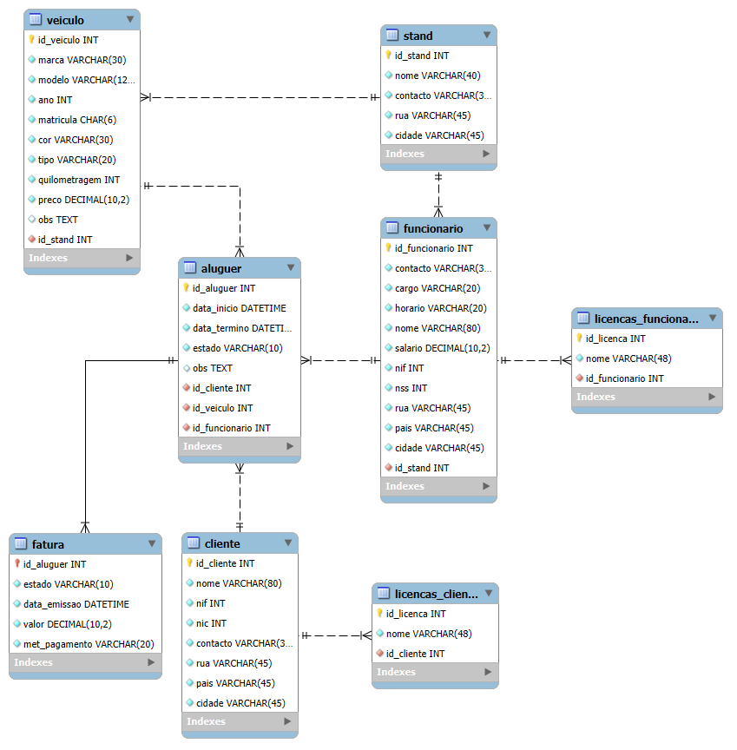
Modelação Lógica
Apresentação do modelo lógico produzido
28
Fig 19. Modelo Lógico Produzido

Slide 29
Modelação Lógica
Normalização de Dados
1FN: todos os atributos são atómicos, cada tabela tem uma chave primária e não existem grupos de dados repetidos.
2FN: encontra-se na primeira forma normal e não existem dependências parciais.
3FN: encontra-se na segunda forma normal e não existem dependências transitivas.
29

Slide 30



Modelação Lógica
Validação do Modelo com Interrogações do
Utilizador
RM2: Obter frota de veículos em cada stand.
RM5: Obter modelo, marca e matrícula de um veículo.
RM6: Obter licenças de um cliente.
30

Slide 31
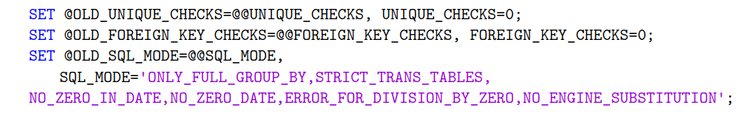
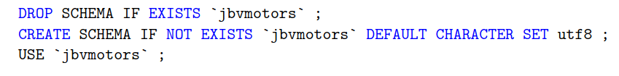
Implementação Física
Configuração inicial do ambiente
Criação do esquema da base de dados
31

Slide 32
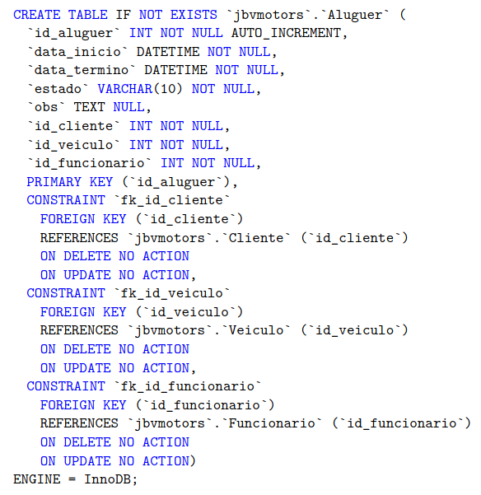
Implementação Física
Criação de uma tabela com múltiplas relações
Fig 20. Comando SQL para criar a tabela Aluguer
32

Slide 33

Implementação Física
Restauração das configurações iniciais
33

Slide 34
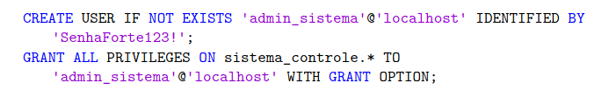
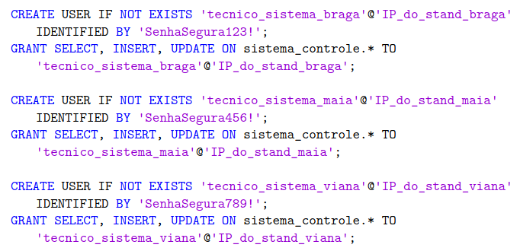
Implementação Física
Criação de Utilizadores da Base de Dados
Cargo administrativo
Cargo técnico
34

Slide 35
Implementação Física
Povoamento
O script de povoamento gera 20 clientes, 30 veículos, 8 funcionários, 100 alugueres, 3 stands e 1 fatura por cada aluguer confirmado
Os ficheiros resultantes do script incluem:
populate_mysql.sql: contém as instruções INSERT INTO compatíveis com MySQL
populate_postgres.sql: contém as instruções adaptadas para PostgreSQL
Ficheiros .json e .csv: um ficheiro para armazenar instâncias de cada entidade
35

Slide 36
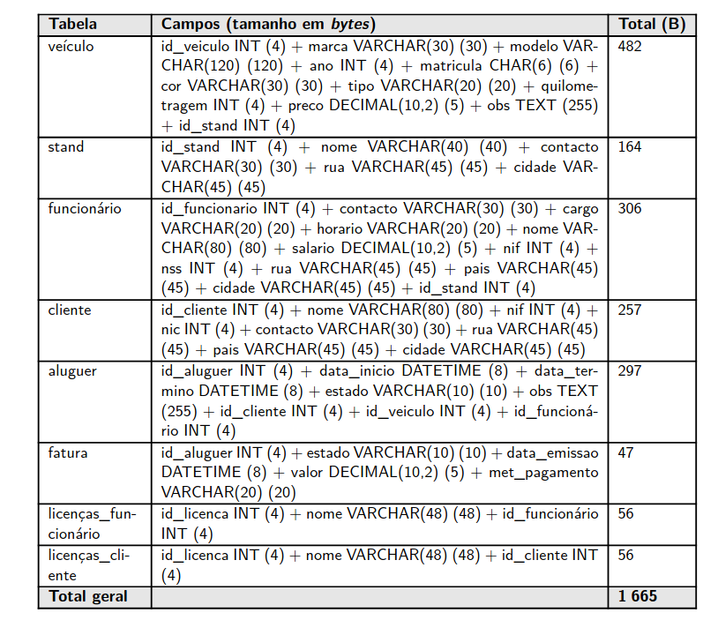
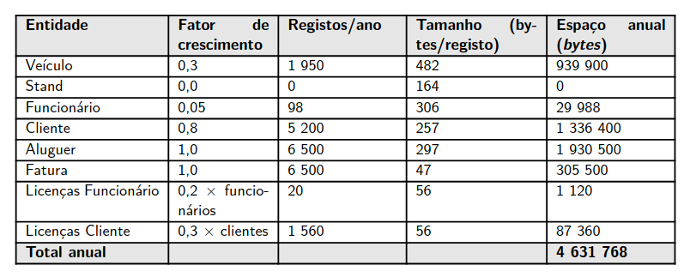
Implementação Física
Cálculo do espaço da base de dados inicial e taxa de crescimento anual
Fig 22. Crescimento anual estimado por entidade, com base em 6 500 alugueres por ano
36
Fig 21. Cálculo detalhado da dimensão inicial por campo

Slide 37
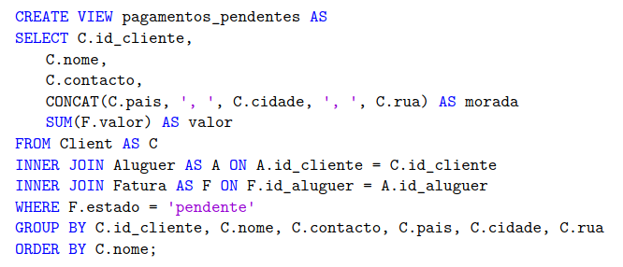
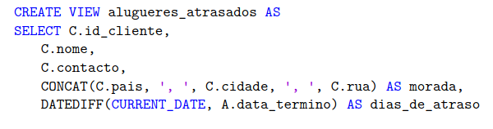
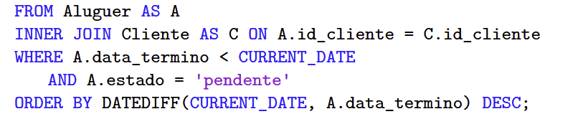
Implementação Física
Definição e caracterização de vistas de utilização
Apresenta o identificador, nome, contacto e morada dos clientes que têm faturas por pagar e o valor que devem, por ordem alfabética do nome
Seleciona os clientes com alugueres em atraso, ordenados por ordem decrescente dos dias de atraso
37

Slide 38
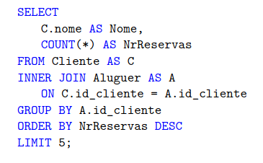
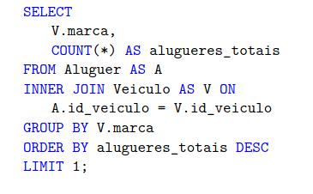
Implementação Física
Tradução de interrogações do utilizador
Requisito de Manipulação 19: Obter lista dos 5 clientes que realizaram mais reservas
Requisito de Manipulação 20: Obter marca de veículo com maior número de reservas no final do mês
38

Slide 39
Implementação Física
Indexação do Sistema de Dados
Efetuar consultas para obter o histórico de alugueres de um determinado cliente
Consultas com filtros ou ordenações por data de início dos alugueres são frequentes
A matrícula é frequentemente utilizada para localizar rapidamente um veículo
Consultas por nome do cliente, nomeadamente com pesquisas textuais parciais
39

Slide 40
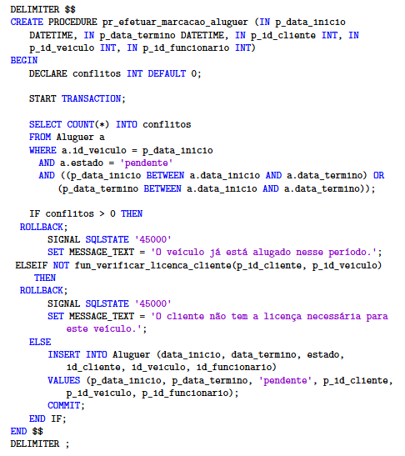
Implementação Física
Definição e caracterização de um procedimento
Razão da Criação: O procedimento foi criado para registar alugueres, assegurando que o veículo está disponível no período solicitado e que o cliente tem a licença necessária para o tipo de veículo.
Funcionamento: Recebe as datas do aluguer e os IDs do cliente, veículo e funcionário. Verifica se o veículo está livre e se o cliente tem a licença correta. Se tudo estiver válido, o aluguer é registado.
Transação: Utiliza transações para garantir a integridade. Se alguma condição falhar, é feito um ROLLBACK; caso contrário, o processo termina com um COMMIT.
40

Slide 41
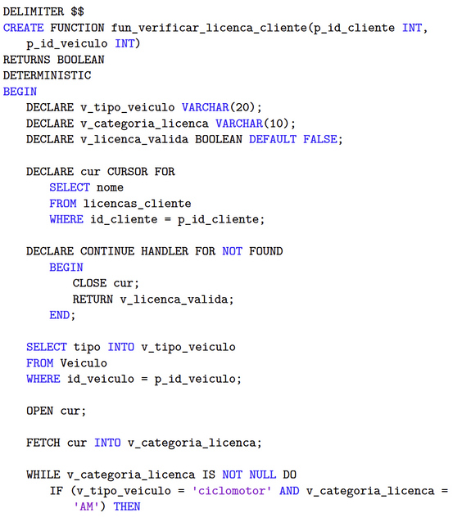
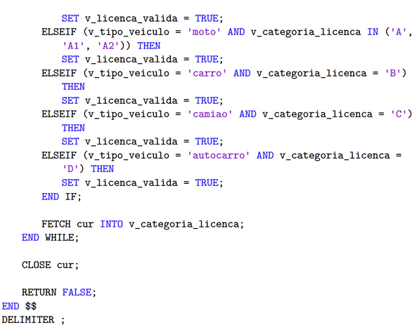
Implementação Física
Definição e caracterização de uma função
Razão da Criação: Esta função foi criada para verificar se o cliente tem a licença necessária para conduzir o tipo de veículo que deseja alugar. A função realiza uma consulta nas tabelas veiculo e licencas_cliente para determinar se o cliente possui a licença correta, com base no tipo de veículo e na categoria da licença.
Funcionamento: A função recebe como parâmetros o ID do cliente e o ID do veículo. Esta consulta a tabela veiculo para identificar o tipo de veículo e a tabela licencas_cliente para obter a categoria da licença do cliente. Com base nesta informação, a função verifica se o cliente tem a licença apropriada para o tipo de veículo que pretende alugar. A função retorna TRUE se o cliente tiver a licença necessária, caso contrário, retorna FALSE.
41

Slide 42
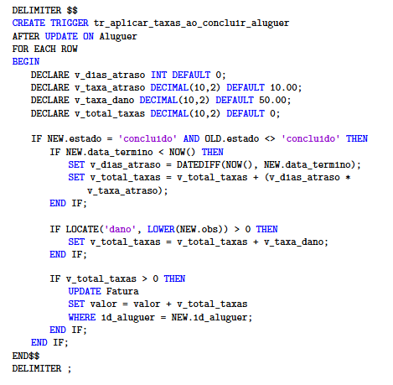
Implementação Física
Definição e caracterização de um gatilho (Trigger)
Razão da Criação: Este gatilho foi criado para calcular automaticamente as taxas por atraso ou dano quando um aluguer é concluído. O gatilho é acionado após a atualização do estado do aluguer para ’concluído’. Ele verifica se há atraso no retorno do veículo e se há observações indicando danos no veículo, aplicando as taxas correspondentes na tabela Fatura.
Funcionamento: Quando o estado do aluguer é alterado para ’concluído’, o gatilho é acionado. Ele verifica se a data_termino do aluguer é anterior à data atual, calculando o número de dias de atraso. Caso haja alguma observação indicando dano, é aplicada uma taxa fixa adicional. As taxas totais são então atualizadas na tabela Fatura, que é associada ao aluguer.
42

Slide 43
Migração de dados
Objetivo: Consolidar dados de várias fontes num sistema único em MySQL.
Fontes de Dados:
PostgreSQL – Base de dados relacional.
CSV – Ficheiros tabulares com separador vírgula.
JSON – Ficheiros com dados estruturados hierarquicamente.
Destino: Base de dados MySQL centralizada.
43

Slide 44
Script de Migração em Python
Estrutura Modular:
Ficheiro .env para segurança de credenciais.
Dicionário TABLES com colunas de cada tabela.
Funções de Leitura:
read_from_postgres(table)
read_from_csv(table)
read_from_json(table)
Todas devolvem lista de dicionários.
44

Slide 45
Inserção e Execução
Inserção/Atualização:
upsert_mysql(table, data, columns)
→ Usa INSERT ... ON DUPLICATE KEY UPDATE.
Processo Geral:
migrate_from(source) percorre todas as tabelas e fontes.
Execução via terminal:
python migrate.py all
python migrate.py postgres | csv | json
45

Slide 46
Conclusão
A primeira fase do projeto forneceu uma base sólida para a implementação física da base de dados.
Requisitos bem definidos, modelação até à 3FN e escolha do MySQL foram decisivos para o sucesso.
A estrutura foi validada com a criação de tabelas, chaves, restrições e inserção de dados.
Foram implementadas funcionalidades relevantes:
Vistas e queries úteis para o negócio
Indexação para otimização
Gatilhos, funções e procedimentos
Gestão de utilizadores e privilégios
Superámos desafios com esforço e apoio docente.
Consolidámos conhecimentos teóricos e práticos sobre bases de dados.
O projeto mostrou o impacto de um SGBD bem estruturado no funcionamento e crescimento da empresa.
46

Slide 47
Referências
[1] BR Modelo Web, 2024. BR Modelo Web. [online] Available at: https://docs.brmodeloweb.com/ [12/3/2025].
[2] MySQL 8.0 Reference Manual, 2025. MySQL :: MySQL 8.0 Reference Manual. [online] Available at: https://dev.mysql.com/doc/refman/8.0/en/ [23/3/2025].
[3] MySQL Workbench, 2025. MySQL Workbench Manual. [online] Available at: https://dev.mysql.com/doc/workbench/en/ [23/3/2025].
[4] Python Software Foundation, 2025. Python 3.12 Documentation. [online] Available at: https://docs.python.org/3/ [9/5/2025].
[5] PostgreSQL Documentation, 2025. PostgreSQL 16 Documentation. [online] Available at: https://www.postgresql.org/docs/ [12/5/2025].
47

Slide 48
Licenciatura em Engenharia Informática, 2º Ano
Ano Letivo de 2024/2025
Bases de Dados
Apresentação do Trabalho Prático
4 de Junho de 2025
André Vaz (a93221)
Inês Ribeiro (a104704)
João Teixeira (a106836)
Simão Mendes (a106928)
48

